Slide 1
컴퓨터 네트워크
실습 과제 6-1: ARP,
Wireshark 실습
순천향대학교 컴퓨터공학과
20184102 신주용
Notes:
http://minheeblog.tistory.com/category/PPT

Slide 2
실습 과제 6-1: ARP, Wireshark 실습
특정 웹 사이트 방문 패킷을 캡처한 후 ARP 메시지 및 동작 분석
실습 순서
ARP 캐싱(caching) 실습
브라우저의 캐시를 지움
Explore의 경우 도구->인터넷 옵션->삭제
Wireshark 캡처 시작
특정 웹 사이트 방문
Wireshark 중지, 패킷 분석
질문에 응답하여 캡처된 ARP 메시지 및 동작 분석 실습
Notes:
http://minheeblog.tistory.com/category/PPT

Slide 3
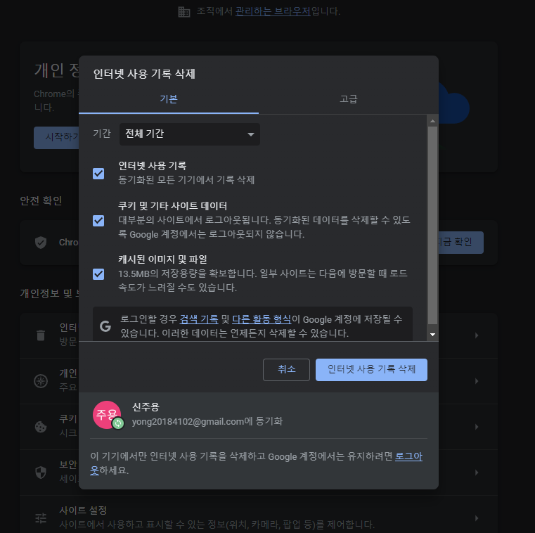
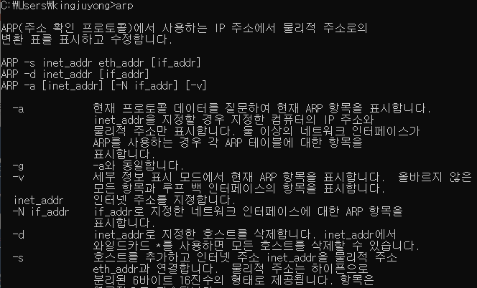
캐시 삭제, ARP 캐시 내용 확인
순천향대학교 컴퓨터공학과 20184102 신주용
ARP
캐시 삭제
Notes:
http://minheeblog.tistory.com/category/PPT

Slide 4
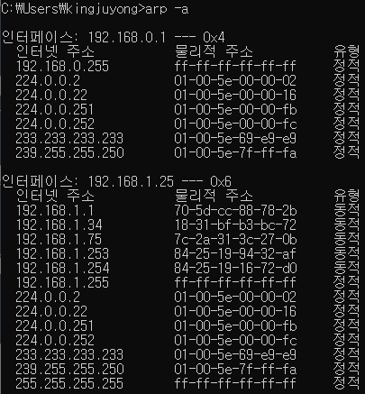
ARP 메시지 동작 분석
순천향대학교 컴퓨터공학과 20184102 신주용
Q1: arp –a 명령으로 현재 본인의 컴퓨터에 있는 ARP 캐시의
내용을 조사
192.168.0.1 – 라우터의 IP주소
192.168.1.25 – 할당받은 NAT IP
ARP 캐시에는 IP와 MAC 주소의 대응관계가 저장되어 있습니다.
예를 들어 192.168.1.25 인터페이스에서 192.168.1.1의 IP를 가지는 라우터의 물리적 주소는 70-5d… 의 형식입니다.
Notes:
http://minheeblog.tistory.com/category/PPT

Slide 5

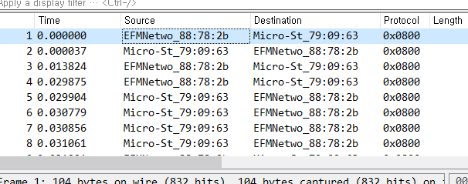


ARP 메시지 동작 분석
순천향대학교 컴퓨터공학과 20184102 신주용
캐시 삭제,
IP 프로토콜 DISABLE
Q2: ARP 요청 메시지를 포함하는 이더넷 프레임의 출발지, 목적지
주소의 16진수 값은?
Broadcast이므로 목적지는 ff:ff:ff:ff:ff:ff 이고 출발지는 2c:f0:5d:79:09:63 입니다.
이 MAC 주소는 제 PC에 장착된 랜카드의 주소입니다.
Notes:
http://minheeblog.tistory.com/category/PPT

Slide 6

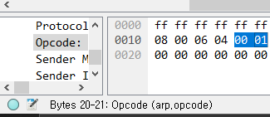

ARP 메시지 동작 분석
순천향대학교 컴퓨터공학과 20184102 신주용
Q3: 2바이트 프레임 타입 필드의 16진수 값은?
0x0806 입니다.
Q4: 이더넷 프레임 시작에서 ARP opcode 필드까지의
바이트 수는?
20~21이 opcode이므로 opcode까지는 19바이트입니다.
Q5: ARP 요청 opcode의 값은?
request는 1, reply는 2 입니다.
Notes:
http://minheeblog.tistory.com/category/PPT

Slide 7
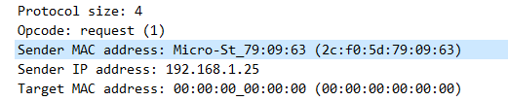

ARP 메시지 동작 분석
순천향대학교 컴퓨터공학과 20184102 신주용
Q6: ARP 요청 메시지가 sender의 IP 주소를 포함했는가? 했다면 IP 주소값은?
제 랜카드의 주소입니다.
Q7: ARP 요청 메시지의 어느 부문에 특정 IP 주소에 해당하는 이더넷 주소를 질문하고 있는가? 특정 IP 주소는?
ARP 리퀘스트 부분 하단에서 질의합니다. 특정 IP 주소는 라우터에 할당된 NAT 주소입니다.
Notes:
http://minheeblog.tistory.com/category/PPT

Slide 8
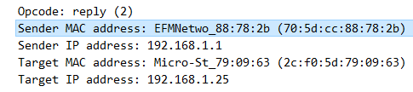
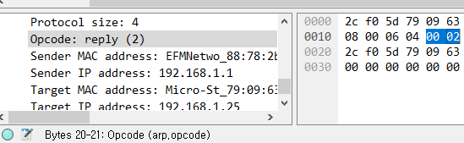
ARP 메시지 동작 분석
순천향대학교 컴퓨터공학과 20184102 신주용
Q8: ARP 응답 메시지를 포함하는 이더넷 프레임의 출발지, 목적지 주소의 16진수 값은?
출발지의 주소는 라우터의 MAC 주소와 동일합니다.
목적지의 주소는 Request를 보낸 제 PC의 주소와 동일합니다.
Q9: 이더넷 프레임 시작에서 ARP opcode 필드까지의
바이트 수는?
op code의 시작이 20바이트이므로
Request의 19바이트와
동일합니다.
Notes:
http://minheeblog.tistory.com/category/PPT

Slide 9
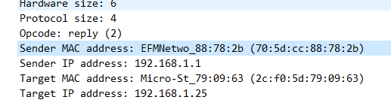
ARP 메시지 동작 분석
순천향대학교 컴퓨터공학과 20184102 신주용
Q10: ARP 응답 opcode의 값은?
Reply의 op code는 2 입니다.
Q11: ARP 요청에 대한 응답 부분은 어디에 있는가?
질의된 IP 주소에 대한 이더넷 주소 값은?
ARP의 중간에 위치하며, 70:5d:cc:88:78:2b의 값을 지닙니다.
Notes:
http://minheeblog.tistory.com/category/PPT

Slide 10
순천향대학교 컴퓨터공학과
THANK
YOU
20184102
신 주 용
Notes:
http://minheeblog.tistory.com/category/PPT

